Slide 1

第一课｜丽丽是独生女
01
实体课
丽丽是独生女
听一听，问一问，说一说。
Notes:
开场：先看图说出家庭、工作和爱好三个主题。

Slide 2
第一课｜丽丽是独生女
02
今天的学习路线
1
词语
2
课文
3
句式
4
口语
Notes:
按流程推进：词语 → 课文 → 句式 → 口语表达。

Slide 3
第一课｜丽丽是独生女
03
先想一想
毕业以后，你会不会离开家乡？
• 你最期待什么？
• 你最担心什么？
• 你的父母会怎么想？
参考句式：我想……，因为……
Notes:
启发性暖身。两人先说，再邀请学生分享。

Slide 4
第一课｜丽丽是独生女
04
你有没有不懂的地方
请指出一处你划线的地方。
你哪里不懂？
再说一条你已经看懂的内容。
请先问同伴：
“你为什么不懂？”
再用自己的话说一遍。
我准备问：____________________
Notes:
巡回检查：学生是否真的完成预读；只回收会影响今天任务的难点。

Slide 5

第一课｜丽丽是独生女
05
课本预读
1-2
请看课本第3页的图片。
教材 P3
Notes:
请学生打开教材 P3，完成页面上的预读或口语准备。

Slide 6
第一课｜丽丽是独生女
06
课本预读
请看课本第3页的图片。
教材 P3
Notes:
请学生打开教材 P3，完成页面上的预读或口语准备。

Slide 7
第一课｜丽丽是独生女
07
课本预读
1-3
请看课本第4页的图片。
教材 P4
Notes:
请学生打开教材 P4，完成页面上的预读或口语准备。

Slide 8
第一课｜丽丽是独生女
08
课本预读
1-4
请看课本第4—5页的图片。
教材 P4–5
Notes:
请学生打开教材 P4–5，完成页面上的预读或口语准备。

Slide 9
第一课｜丽丽是独生女
09
请你说说
你觉得大学生活怎么样？为什么？
Notes:
先个人准备，再两人互说；教师观察学生是否能说出原因。

Slide 10
第一课｜丽丽是独生女
10
请你说说
你星期五晚上常做什么？为什么？
Notes:
先个人准备，再两人互说；教师观察学生是否能说出原因。

Slide 11
第一课｜丽丽是独生女
11
课本预读
1-5
请看课本第5—6页的图片。
教材 P5–6
Notes:
请学生打开教材 P5–6，完成页面上的预读或口语准备。

Slide 12
第一课｜丽丽是独生女
12
请你说说
你自己洗衣服吗？为什么？
Notes:
先个人准备，再两人互说；教师观察学生是否能说出原因。

Slide 13
第一课｜丽丽是独生女
13
请你说说
你晚睡觉吗？为什么？
Notes:
先个人准备，再两人互说；教师观察学生是否能说出原因。

Slide 14
第一课｜丽丽是独生女
14
请你说说
你有什么爱好？为什么你喜欢？
Notes:
先个人准备，再两人互说；教师观察学生是否能说出原因。

Slide 15
第一课｜丽丽是独生女
15
请你说说
你自己做饭吗？为什么？
Notes:
先个人准备，再两人互说；教师观察学生是否能说出原因。

Slide 16
第一课｜丽丽是独生女
16
请你说说
你常拍照吗？为什么？
Notes:
先个人准备，再两人互说；教师观察学生是否能说出原因。

Slide 17
第一课｜丽丽是独生女
17
课本预读
1-6
请看课本第5—6页的图片。
教材 P5–6
Notes:
请学生打开教材 P5–6，完成页面上的预读或口语准备。

Slide 18
第一课｜丽丽是独生女
18
1-6 第二题
1-6
• 丽丽毕业以后要去哪里工作？她喜欢不喜欢这份工作？（北京 满意）
• 丽丽的爸爸妈妈对丽丽说什么了？（一个人 北京 天气 适应）
• 丽丽说什么？（满意 担心 照顾）
教材 P5–6
Notes:
根据教材 P5–6 的 1-6 第二题，学生用括号词语说两三个句子。

Slide 19
第一课｜丽丽是独生女
19
介绍丽丽
现在，请你用6—8句介绍丽丽。
• 说说她的家庭情况。
• 她毕业后的打算、父母的想法和她自己的想法怎么样？
参考词语：毕业 离开 满意
常用表达：出生在…… 为……担心 如果……就……
教材 P5–6
Notes:
学生完成 6—8 句家庭介绍；开放题不设唯一答案。

Slide 20
第一课｜丽丽是独生女
20
你说的，跟课本的短文哪里不一样？
教材 P6
Notes:
请学生打开教材第6页，用短文核对自己刚才的介绍。

Slide 21
第一课｜丽丽是独生女
21
常用词语和表达
出生在……
请用这个句式说1句中文。
教材 P6
Notes:
每位学生用本句式说一句与自己有关的话；教师只修补影响表达的错误。

Slide 22
第一课｜丽丽是独生女
22
常用词语和表达
……是……
请用这个句式说1句中文。
教材 P6
Notes:
每位学生用本句式说一句与自己有关的话；教师只修补影响表达的错误。

Slide 23
第一课｜丽丽是独生女
23
常用词语和表达
什么
请用这个句式说1句中文。
教材 P6
Notes:
每位学生用本句式说一句与自己有关的话；教师只修补影响表达的错误。

Slide 24
第一课｜丽丽是独生女
24
常用词语和表达
为……担心
请用这个句式说1句中文。
教材 P6
Notes:
每位学生用本句式说一句与自己有关的话；教师只修补影响表达的错误。

Slide 25
第一课｜丽丽是独生女
25
常用词语和表达
如果……就……
请用这个句式说1句中文。
教材 P6
Notes:
每位学生用本句式说一句与自己有关的话；教师只修补影响表达的错误。

Slide 26
第一课｜丽丽是独生女
26
请你说说
请你说说你的家庭情况，必须使用5个课本中的词语和三个句式。
教材 P6
Notes:
学生先个人准备，再两人互说；教师观察词语和句式是否真正用于表达。

Slide 27
第一课｜丽丽是独生女
27
介绍短文
请你用2—3句话介绍她的工作和情况。
教材 P7–8
Notes:
学生根据教材 P7–8 短文完成简短介绍。1-7 尚未取得，不虚构播放。

Slide 28
第一课｜丽丽是独生女
28
常用词语和表达
从……到……
请用这个句式说1句中文。
教材 P7–8
Notes:
每位学生用本句式说一句与自己有关的话；教师只修补影响表达的错误。

Slide 29
第一课｜丽丽是独生女
29
常用词语和表达
为了
请用这个句式说1句中文。
教材 P7–8
Notes:
每位学生用本句式说一句与自己有关的话；教师只修补影响表达的错误。

Slide 30
第一课｜丽丽是独生女
30
常用词语和表达
越来越
请用这个句式说1句中文。
教材 P7–8
Notes:
每位学生用本句式说一句与自己有关的话；教师只修补影响表达的错误。

Slide 31
第一课｜丽丽是独生女
31
常用词语和表达
受……欢迎
请用这个句式说1句中文。
教材 P7–8
Notes:
每位学生用本句式说一句与自己有关的话；教师只修补影响表达的错误。

Slide 32
第一课｜丽丽是独生女
32
常用词语和表达
对……满意
请用这个句式说1句中文。
教材 P7–8
Notes:
每位学生用本句式说一句与自己有关的话；教师只修补影响表达的错误。

Slide 33
第一课｜丽丽是独生女
33
请你说说
说说你想做的工作和为什么，必须使用5个课本中的词语和三个句式。
教材 P7–8
Notes:
學生說明想做的工作與原因；不要求唯一答案。

Slide 34
第一课｜丽丽是独生女
34
介绍短文
请你用2—3句话介绍她的爱好。
教材 P8–9
Notes:
学生根据教材 P8–9 短文完成简短介绍。1-8 尚未取得，不虚构播放。

Slide 35
第一课｜丽丽是独生女
35
常用词语和表达
不仅……而且……
请用这个句式说1句中文。
教材 P8–9
Notes:
每位学生用本句式说一句与自己有关的话；教师只修补影响表达的错误。

Slide 36
第一课｜丽丽是独生女
36
常用词语和表达
除了……还……／除了……也……
请用这个句式说1句中文。
教材 P8–9
Notes:
每位学生用本句式说一句与自己有关的话；教师只修补影响表达的错误。

Slide 37
第一课｜丽丽是独生女
37
常用词语和表达
因为……所以……
请用这个句式说1句中文。
教材 P8–9
Notes:
每位学生用本句式说一句与自己有关的话；教师只修补影响表达的错误。

Slide 38
第一课｜丽丽是独生女
38
常用词语和表达
对……有好处／有帮助（1）
请用这个句式说1句中文。
教材 P8–9
Notes:
每位学生用本句式说一句与自己有关的话；教师只修补影响表达的错误。

Slide 39
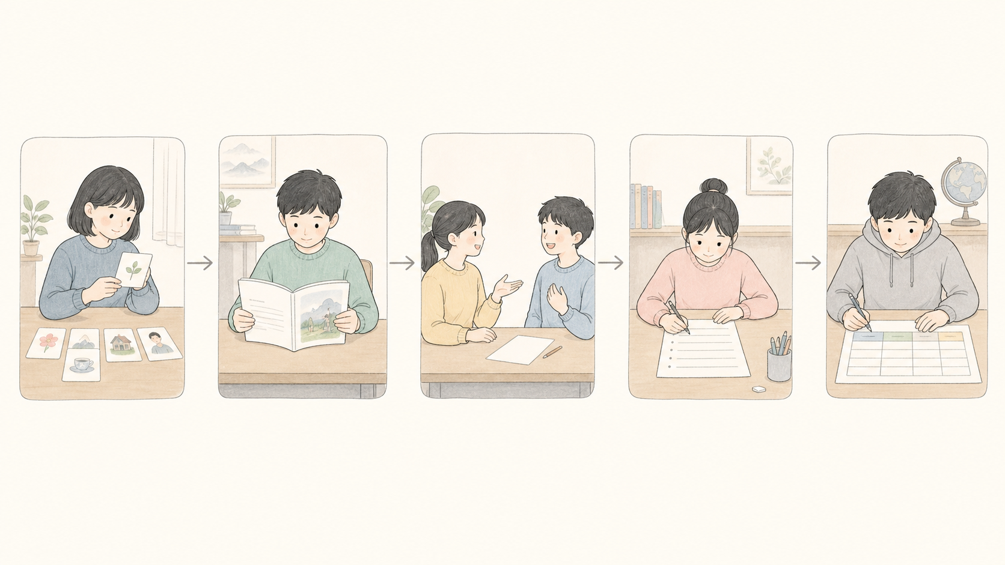
第一课｜丽丽是独生女
39
请你介绍丽丽
请你写出丽丽的信息
教材 P10
Notes:
学生完成教材 P10 的三栏信息整理。

Slide 40
第一课｜丽丽是独生女
40
请你说说
• 丽丽的父母为什么担心？
• 丽丽为什么去北京？
• 丽丽觉得新工作怎么样？
• 为什么丽丽有时候很晚才能睡觉？
• 丽丽喜欢做哪些事？
• 丽丽的哪个爱好对工作有帮助？
教材 P10
Notes:
学生逐题回答；开放题不设唯一答案。

Slide 41
第一课｜丽丽是独生女
41
常用词语和表达
出生在……
请用这个句式说1句中文。
教材 P10
Notes:
每位学生用本句式说一句与自己有关的话；教师只修补影响表达的错误。

Slide 42
第一课｜丽丽是独生女
42
常用词语和表达
为……担心
请用这个句式说1句中文。
教材 P10
Notes:
每位学生用本句式说一句与自己有关的话；教师只修补影响表达的错误。

Slide 43
第一课｜丽丽是独生女
43
常用词语和表达
越来越
请用这个句式说1句中文。
教材 P10
Notes:
每位学生用本句式说一句与自己有关的话；教师只修补影响表达的错误。

Slide 44
第一课｜丽丽是独生女
44
常用词语和表达
不仅……而且……
请用这个句式说1句中文。
教材 P10
Notes:
每位学生用本句式说一句与自己有关的话；教师只修补影响表达的错误。

Slide 45
第一课｜丽丽是独生女
45
请你说说
① 我的家庭：____________________
② 我的学习／工作：____________________
③ 我的兴趣爱好：____________________
必须使用10个课本中的词语和5个句式。说8—10句。
教材 P11
Notes:
每位学生完成 8—10 句个人介绍；这是本课实体课的最终口语产出。

